Slide 1
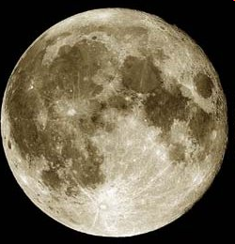
Mesiac, slapové
javy

Slide 2
Mesiac
obieha okolo Zeme približne vo vzdialenosti 60 zemských polomerov (384 000 km).
hmotnosť je 80-krát menšia ako hmotnosť Zeme.
jediné nebeské teleso, na ktorom dosiaľ stál človek
Mesiac nemá vlastný zdroj svetelného žiarenia, ale odráža slnečné žiarenie
zo Zeme vidieť stále len jednu a tú istú – privrátenú stranu

Slide 3
Pohyby Mesiaca
Mesiac vykonáva tri základné pohyby:
1. rotácia okolo osi – trvá 27 dní 7 hod 43 min.
2. obeh okolo Zeme – trvá 27 dní 7 hod 43 min.
3. obeh okolo Slnka – trvá približne 365 dní
Zem a Mesiac tvoria vzájomne spojenú dvojicu, ktorá sa otáča okolo spoločného ťažiska – barycentra (leží vzhľadom k pomeru hmotnosti oboch telies na spojnici Mesiac – Zem asi 1 700 km pod zemským povrchom).

Slide 4
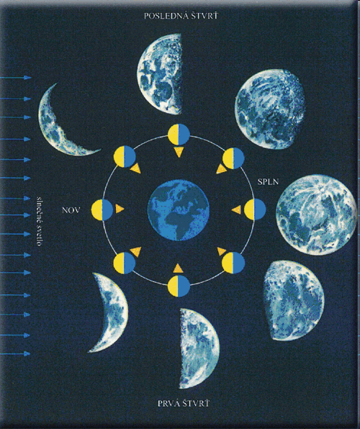
Pri obehu Mesiaca okolo Zeme vznikajú mesačné fázy (prvá štvrť, spln, posledná štvrť a nov) - v priebehu 29 dní 12 hod. a 44 min sa mení osvetlenie Mesiaca.
https://www.youtube.com/watch?v=vRwcbLFV1Co

Slide 5
Vplyv Mesiaca na Zem
najvýznamnejším vplyvom Mesiaca na Zem je vznik slapových javov – pravidelné deformácie tvaru Zemského telesa
najvýraznejšie sa prejavujú na vodnej hladine svetového oceánu ako príliv a odliv (2x za deň príliv a odliv)
príčinou je súčasné vzdúvanie sa oceánu na privrátenej strane k Mesiacu (príťažlivá sila) a na odvrátenej strane (odstredivá sila Zeme)

Slide 6
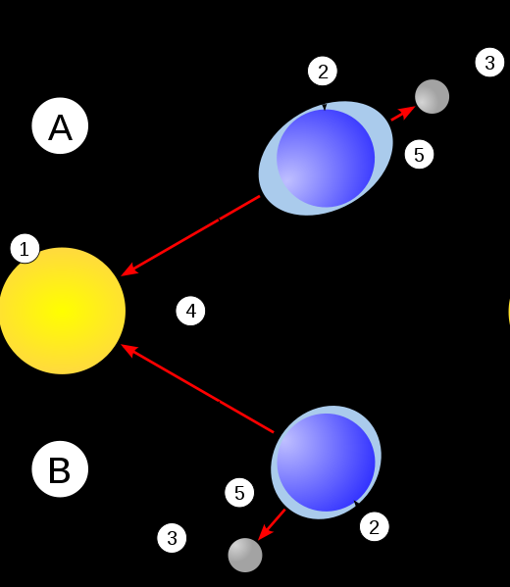
M
skočný príliv (2x za mesiac)
Zem
Vzájomné ovplyvňovanie gravitačných síl Slnka a Mesiaca:
A - silný príliv, Slnko, Mesiac a Zem sú na priamke
B - slabý príliv, sily pôsobia kolmo na seba
Slnko
hluchý príliv (2x za mesiac)
Zem
M

Slide 7
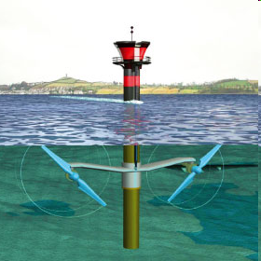
Význam
výroba el. energie
(prílivové elektrárne)
rybolov
námorná doprava
(skočný príliv umožňuje
lodiam vplávať aj do prístavov
ležiacich ďaleko od ústia rieky do mora
(Londýn, Hamburg)

Slide 8
Ďakujem
za pozornosť

Slide 9
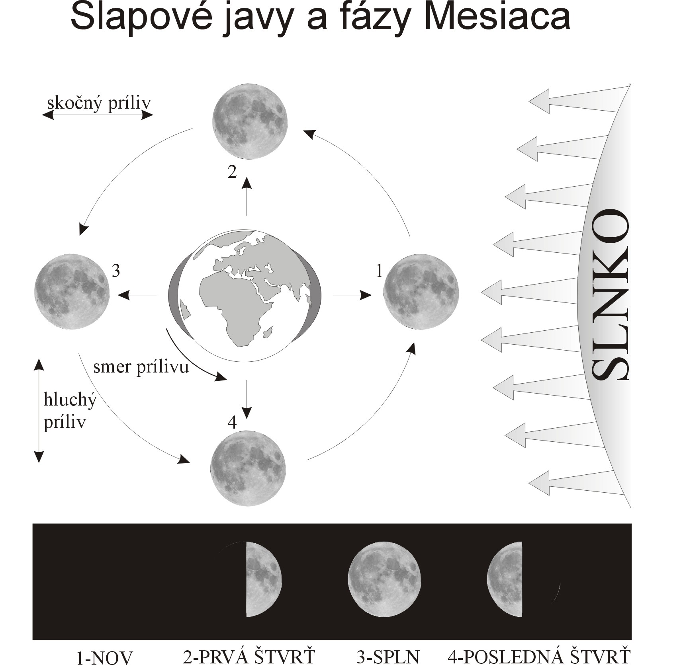
https://www.youtube.com/watch?v=Zsfamzx9rNY

Slide 10
na prílive sa podieľa aj Slnko, ale pre veľkú vzdialenosť je jeho príťažlivá sila menšia (2,17-krát) ako príťažlivá sila Mesiaca
príliv na otvorenom mori – malý (1m)
vysoký príliv - umožňuje lodiam vplávať aj do prístavov ležiacich ďaleko od ústia rieky do mora (Londýn, Hamburg)
každý prístav používa svoj prístavný čas – čas maximálneho prílivu
vysoký príliv – prílivové elektrárne

